Slide 1
Los objetivos y planificación pastoral: una propuesta formativa.

Slide 2

PRESENTACIÓN
Aunque didácticamente no suele presentarse el tema de objetivos fuera del marco referencial en el que se desarrollan, dígase: plan, programación, lección, proyecto. Se ha querido hacer aquí énfasis en este tema de forma independiente para resaltar la importancia de la redacción de objetivos, ya que estos nos ofrecen la claridad de aquello a lo que nos encaminamos y el cómo determinar los alcances y niveles de logro en lo que hacemos.
Luego abordaremos la Planificación Pastoral desde la metodología propia que nos ayude a estructurar el proyecto pastoral.
Para el desarrollo de los temas que nos ocupan lo haremos siguiendo la estructura siguiente:
Para alcanzar.
Para comenzar.
Para saber.
Para hacer

Slide 3

ESQUEMA
Esquema de Ana Domini y autores en el libro Animación de proyectos educativos pastorales. ( Bonum Editores. Buenos Aires, 2006.) Que nos permitirá ubicarnos en los requerimientos de cada momento y lo que corresponde hacer paso a paso a fin de asegurar el logro de la competencia que deseamos desarrollar.

Slide 4

TAMBIÉN, SITUAR Y APLICAR UNA TEORÍA
RELACIONADA CON LA PLANIFICACIÓN PASTORAL
NO
1

Slide 5


Slide 6

PARA ALCANZAR
Tres son los propósitos de este momento:
Determinar cuál es la importancia y alcances de la formulación de objetivos.
Poder diferenciar entre un objetivo y una meta.
Reconocer los componentes de un objetivo.
Elaborar objetivos que respondan al planeamiento pastoral.
Conocer el proceso de formulación de objetivos.

Slide 7

Para comenzar
a. Con frecuencia las intenciones de una determinada actividad son expresadas en forma de metas y objetivos.
b. Cuando hablamos de metas estamos refiriéndonos a las declaraciones generales de intencionalidad de una acción determinada.
c. Los objetivos por su parte suelen ser formulaciones más específicas que indican aquello que nuestros destinatarios o nuestra propuesta quiere lograr en un espacio determinado de tiempo.

Slide 8
Para comenzar
d. Por esta razón es importante saber redactar objetivos ya que si se formulan de forma clara, se constituyen en una herramienta funda-mental para la planificación, ya que nos permiten escoger de forma racional los procesos por desarrollar en una actividad específica sea esta del carácter didáctico o relacionada con la planificación y animación pastoral.
e. También estos nos permitirán desde su formulación tener algunos criterios de evaluación con lo que se asegura el seguimiento.
f. Sólo para ubicarnos miremos cuál es el proceso previo y posterior a la formulación de objetivos ya que sin él podemos perder perspectiva.

Slide 9

BIG CONCEPT
PROCESO PREVIO Y POSTERIOR AL OBJETIVO

Slide 10

PROCESO
Cómo se puede observar hay un antes y un después de la formulación de los objetivos lo que nos indica que previo al planteamiento de objetivos debemos tener una noción clara del contexto en el que serán aplicados eso objetivos.
Toda planificación debe partir del estudio de la situación presente, es decir saber dónde estamos, por lo que se hace necesario analizar el nivel de conocimiento que tenemos, así como de las necesidades y requerimientos del medio en que nos desarrollamos antes de pensar en objetivos.
Requerimos analizar la situación de partida, profundizar en el conocimiento de la situación y entorno inicial, sus necesidades sociales, así como de las restricciones y la limitantes locales en cuanto a medios materiales, infraestructura, recursos entre otros que son necesarios para el alcance de los objetivos.

Slide 11


PARA SABER
Formular objetivos es una tarea fundamental dentro del proceso de la planificación, podemos diferenciar entre objetivos generales y objetivos específicos, estos deben estar bien delimitados y darse a conocer a los involucrados en el proceso.
La razón por la que se planifica es precisa-mente para lograr unos objetivos, su definición correcta y la respuesta que den a las necesidades y carencias de entorno son parte del éxito de la planificación.
Siempre iniciamos por formular aquellos que son más generales hasta aquellos que son más específicos en un proceso que requiere compatibilidad y coherencia.

Slide 12
PARA SABER
La identificación de los propósitos que se persiguen es el primer paso en la formulación de objetivos y su enunciado debe comunicar aquello que es base e indicativo de logro. Su adecuada formulación asegura en buena parte éxito de la planificación aunque no son el único elemento de éxito.
• La formulación de objetivos requiere tomar en consideración algunos principios básicos que nos aseguran que es-tos sean operativos y útiles, estos principios pueden sintetizarse de la siguiente manera.
• La formulación de los objetivos precisa la toma en consideración de unos principios básicos para su eficaz aplicación. Los objetivos, para que sean operativos y útiles en el proceso de enseñanza, deben cumplir unos requisitos mínimos:

Slide 13


Slide 14
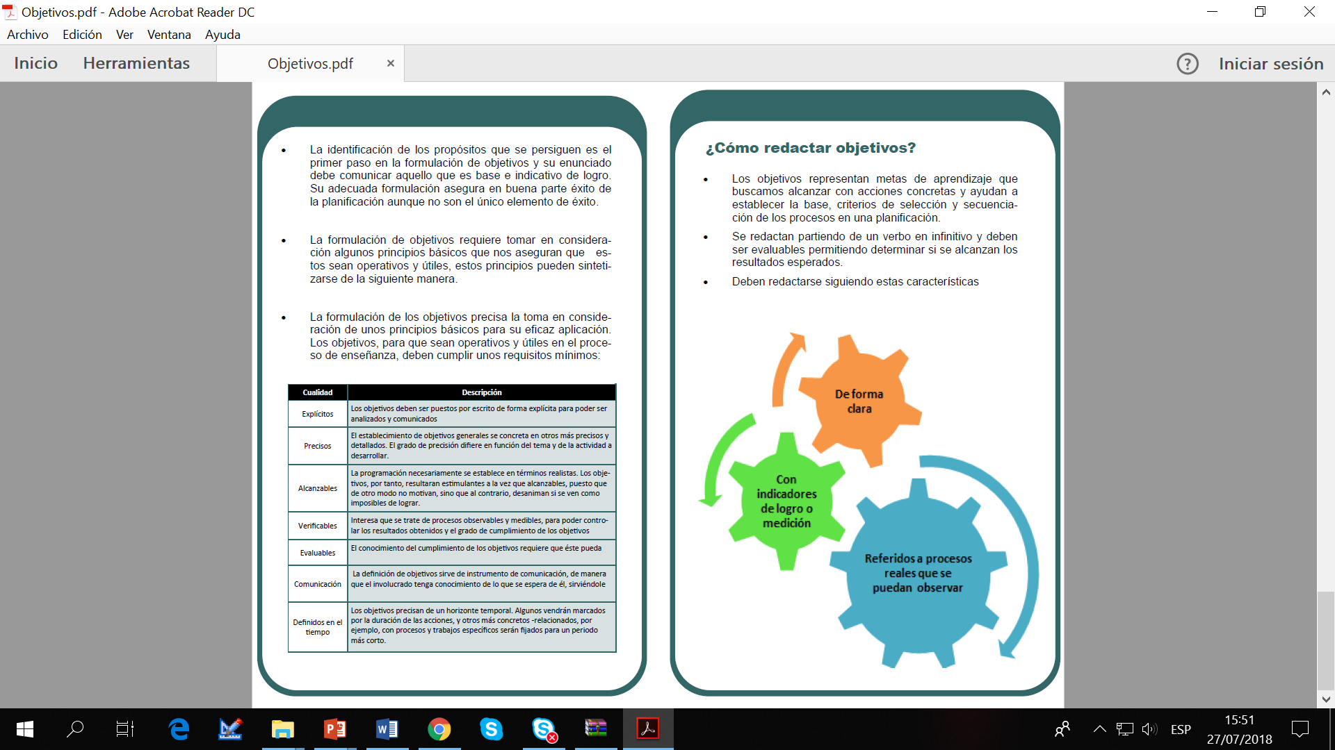

Debemos tomar en cuenta…

Slide 15

Cómo redactar objetivos.
Los objetivos representan metas de aprendizaje que buscamos alcanzar con acciones concretas y ayudan a establecer la base, criterios de selección y secuenciación de los procesos en una planificación.
• Se redactan partiendo de un verbo en infinitivo y deben ser evaluables permitiendo determinar si se alcanzan los resultados esperados.
• Deben redactarse siguiendo estas características

Slide 16
Condiciones

Slide 17
Son claves del diseño
pastoral puesto
que…

Slide 18

185,244 users
100%
• Una forma de examinar el significado y propósito de los objetivos es referenciarlos a una taxonomía.
• Aunque se reconoce que existen otras taxonomías valiosas, dentro de éste documento se hace referencia a la Taxonomía de Bloom 1956 ya que por lo general los educadores la reconocen y comprenden.
Realizando un examen de los verbos principales, se puede aumentar la percepción del cuál es la intención de los objetivos y los niveles o dominios:

Slide 19



DOMINIOS
AFECTIVO
PSICOMOTOR
COGNITIVO

Slide 20
DOMINIOS
COGNITIVO
RELATIVO AL CONOCIMIENTO, COMPRENSIÓN Y PENSAMIENTO.
AFECTIVO
VINCULADO CON LOS SENTIMIENTOS,INTERESE, ACTITUDES, PERSPECTIVA.
PSICOMOTOR
Relacionado a las destrezas físicas.

Slide 21


Una vez comprendido el significado de los objetivos generales se deben desarrollar objetivos específicos.
Deben redactarse bien porque son la base de la selección y el diseño de materiales, métodos y acciones a seguir.
Permiten establecer las técnicas de evaluación para determinar el grado de logro

Slide 22

Un examen de los verbos que se presentan dentro del dominio cognitivo del conocimiento (ej.recordar, listar, reconocer) puede sugerir que la instrucción relacionada con esos Objetivos de Aprendizaje podría enfocarse a proporcionar la información que a los involucrados mediante el empleo de textos, notas, conferencias, o cualquier otro tipo de enseñanza directa.
Sin embargo, en e currículo de Saskatchewan se espera que los estudiantes aprendan, principalmente, mediante la exploración guiada.
Las Actividades recomendadas para la mayoría de los objetivos de aprendizaje enfatizan estrategias derivadas de la experiencia,
interactivas, independientes o de
instrucción indirecta.

Slide 23

El verbo "identificar" en un objetivo describe capacidad de hacer,
El empleo de verbos tales como "aplicar", "manipular" y "operar", están en el campo de habilidades y destrezas.
Algunos verbos citados en los niveles de Comprensión, Análisis, Síntesis, y Evaluación, como por ejemplo:("interpretar', 'defender', 'explicar', categorizar', 'formular', 'proponer', 'juzgar', 'contratar' tienen ya una implicación en el ámbito del conocimiento crítico.
Respecto a la Evaluación, los Objetivos de Aprendizaje proporcionan información útil para seleccionar técnicas de Evaluación específicas. Por ejemplo:
OBJETIVOS

Slide 24
El dominio afectivo se centra en la voluntad en poner atención, en participar, en valorar cosas, y en desarrollar un sistema personal de valores que sea consistente. elementos se hayan establecido .
Los objetivos dentro del dominio psicomotor tienen que ver con la coordinación gruesa y fina de los movimientos corporales y también con la comunicación verbal y no verbal
OBJETIVOS

Slide 25
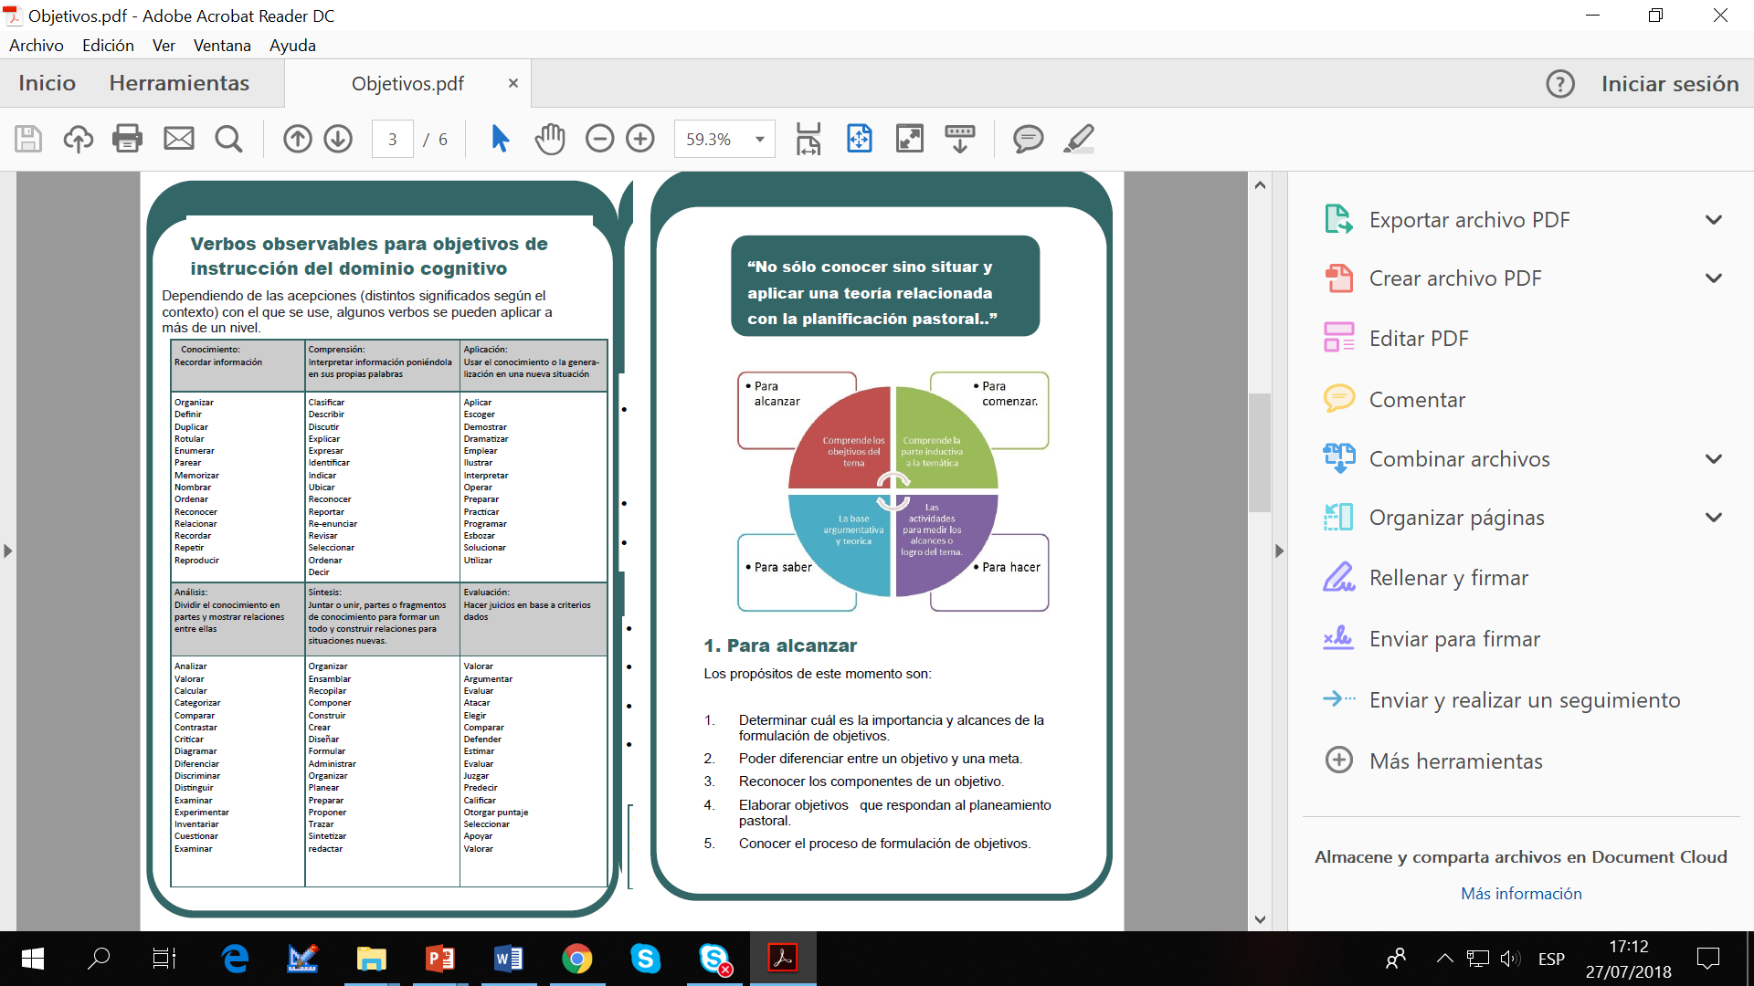

Slide 26

Aclama - Acuerda -Conviene -Argumenta Asume -Ayuda -Intenta -Evita
Reta- Colabora -Defiende
Esta en desacuerdo
Disputa -Participa en
Esta atento a
Se Une a
Ofrece
Participa en
Elogia -Resiste -Comparte
Se ofrece como voluntario
Verbos observables para objetivos de instrucción del dominio afectivo

Slide 27

¿ALGUNA PREGUNTA?

